Slide 1
Produktionsteori II
Storholdsforelæsning 4
Carsten Scheibye
2018

Slide 2
Sidste gang
Produktion generelt
Produktionsfunktionen
Variabel- og fast input
Kort- og lang sigt
Optimering, en variabel input
Optimering, flere variable inputs
Begreber; MP, MRP, MRTS m.v.
Godt ind i ME Kapitel 7

Slide 3
Læst? Huske?
Kort sigt?
Isokost-linje
Mindst en input
ressource er fast
Ingen input ressourcer
er faste
De forskellige
input-kombinationer
der kan anskaffes til en
given omkostning
De forskellige
output-kombinationer
der kan produceres
ved givent input

Slide 4
Læst? Huske?
Kort sigt?
Isokost-linje?
Mindst en input
ressource er fast
Ingen input ressourcer
er faste
De forskellige
input-kombinationer
der kan anskaffes til en
given omkostning
De forskellige
output-kombinationer
der kan produceres
ved givent input

Slide 5
Agenda
Afslutter ME Kapitel 7
Lidt dybere i ekspansionsvejene
Skalaafkast
Lidt om innovation
Begynder på ME Kapitel 8
Omkostningers natur
Omkostningsfunktioner, kort og lang sigt
Lidt om Arbejdsdage

Slide 6
Optimeringsprincippet – ”Teknikken”
Marginal Revenue Product of Labor
MRP_{L} = MR_{L}= (MP_{L})(MR_{Q})
Marginal Resource Cost of Labor
∂TC ∂L
MRC_{L} = MC_{L}=
MRP_{L} = MRC_{L}
MC_{L} = MR_{L}
Optimal Use of Labor
Helt central optimeringsregel!

Slide 7
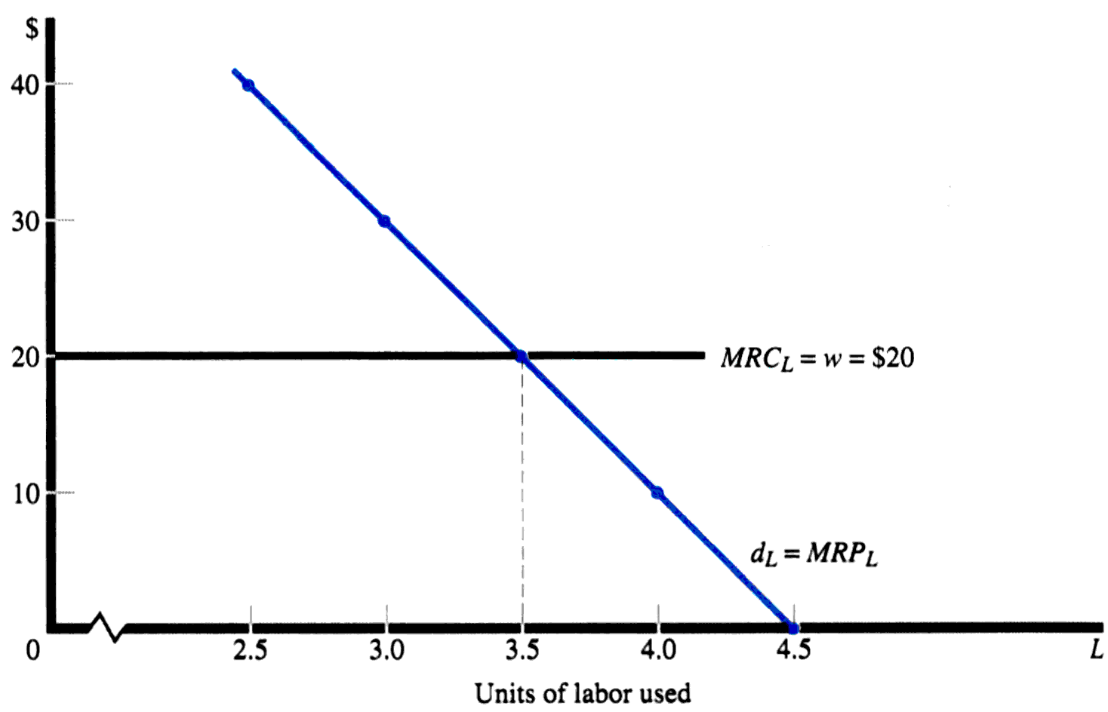
Lille grafisk eksempel
Kr.
MRP_{L} falder, fordi MP_{L} falder
Givet konstant MR = P
L
MRC_{L} = MC_{L} = ”løn” = her 20
MRP_{L} = MR_{L}
Input af L

Slide 8
Optimal kombination – minimering af omkostninger / maksimering af output
MRTS = -MP_{X}/MP_{Y} = -P_{X}/P_{Y}
and
MP_{X}/MP_{Y} = P_{X}/P_{Y}
and
MP_{X}/P_{X} = MP_{Y}/P_{Y}
Lang sigt
(Ekspansionsvej)
Tangerer

Slide 9
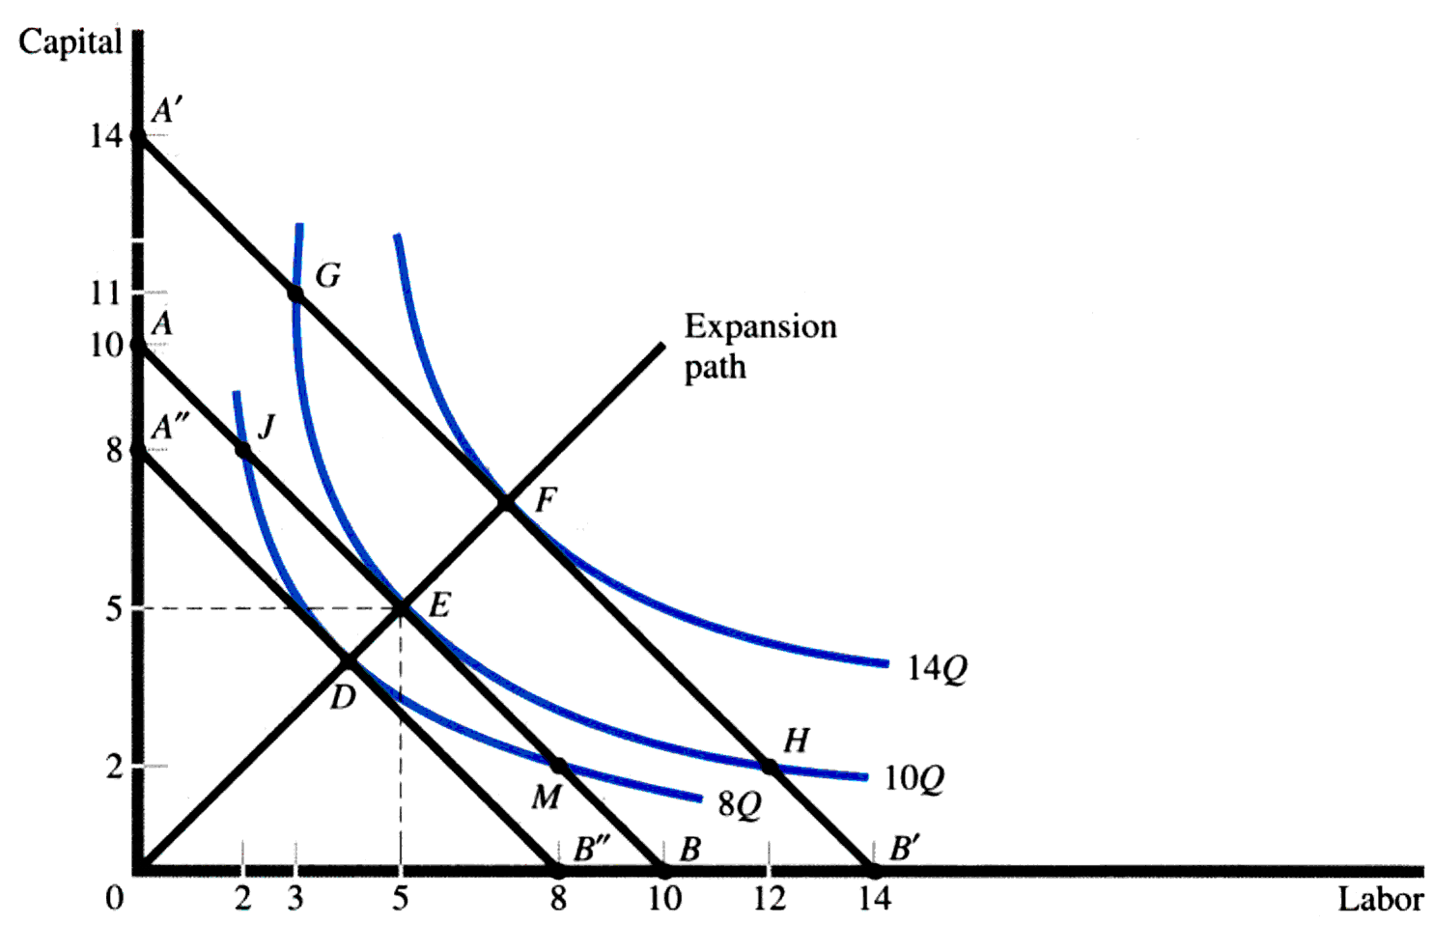
Optimal kombination – minimering af omkostninger / maksimering af output Eksempel med arbejdskraft og kapital
Isokvantens (absolutte) hældning (=MRTS=MPL/MPK)
skal være = isokostlinjens (absolutte) hældning (=P_{L}/P_{K})
K
MRTS = -MP_{X}/MP_{Y} = -P_{X}/P_{Y}
og
MP_{L}/MP_{K} = P_{L}/P_{K}
og
MP_{L}/P_{L} = MP_{K}/P_{K}
P_{L} = pris på arbejdskraft
P_{K} = pris på kapital
L

Slide 10
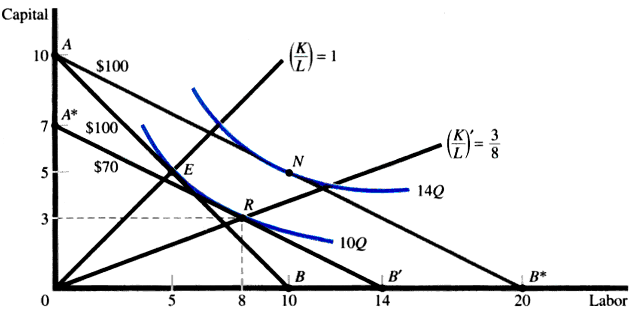
Konsekvens ved ændring i inputpriser
Situation 1; P_{L} = P_{K} = 10 €
Situation 2; P_{L} = 5 €; P_{K} = 10 €
¤ Benytte L for K; omkostningsminimering
¤ Opnår 14 Q med uændret TC
K
100 €
100 €
70 €
L

Slide 11
Skalaafkast
Skalaafkast viser output som effekt af stigende input
Outputelasticiteten er ε_{Q} = (∂Q/Q)/( ∂X_{i}/X_{i}) hvor X_{i} er alle inputs (labor, capital, etc.)
Outputelasticitet og skalaafkast
ε_{Q} > 1 stigende skalaafkast
ε_{Q} = 1 konstant skalaafkast
ε_{Q} < 1 aftagende skalaafkast

Slide 12
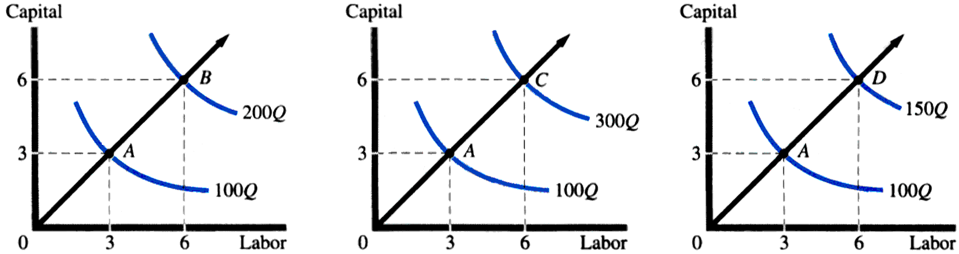
Skalaafkast
Konstant
Stigende
Faldende

Slide 13
Skalaafkast
Vores ”gamle ven”, Produktionsfunktionen
Q = f(X, Y, Z), hvis nu
hQ = f(kX, kY, kZ)
Konstant skalaafkast
h = k ; ε_{Q} = 1
Faldende skalaafkast
h < k ; ε_{Q} < 1
Stigende skalaafkast
h > k ; ε_{Q} > 1

Slide 14
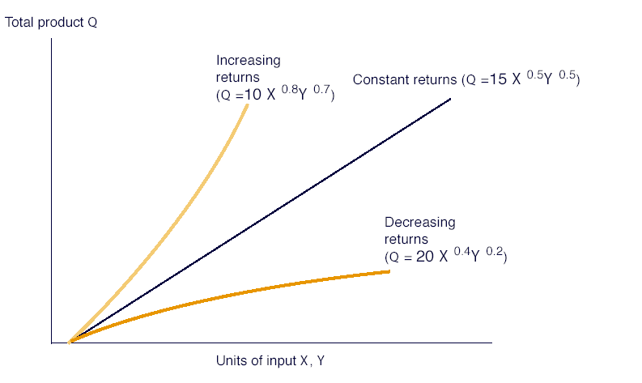
Skalaafkast
Man kan se når grafen er stigende, hvis eksponenterne tilsammen giver over 1.
Fx den gule (0.8 + 0.7 = 1.5, den er stigende)

Slide 15
Innovation
Innovation, konkurrencefordel
Produktinnovation
Procesinnovation
Innovation har betydning for isokvanter
Produktinnovation; helt nyt kort
Proces innovation; mod origo

Slide 16
ME Kapitel 8, del heraf
Begynder med
Omkostningers natur
Omkostningsfunktioner, kort og lang sigt
Det ses hurtigt
Produktionsteorien bygger bro til omkostningsforståelse og -indsigt
Nødvendig for at træffe beslutninger med henblik på værdimaksimering

Slide 17
Indledende refleksion
Eksplicitte omkostninger
Implicitte omkostninger
Begge må tages i betragtning
De relevante økonomiske omkostninger inkluderer offeromkostninger
”Glem” bogførte omkostninger

Slide 18
Betragtninger på kort sigt
Vi ved, at på kort sigt (short-run), er mindst 1 input ressource fast (fixed)
Total Cost = TC = f(Q)
Total Fixed Cost = TFC
(produktionsUafhængige)
Total Variable Cost = TVC
(produktionsafhængige)
TC = TFC + TVC
Totale omkostninger
Totale faste omkostninger
Totale variable omkostninger

Slide 19
Der gælder også følgende
Gennemsnits-
&
Marginal-
”tanker”
Average Total Cost = ATC = TC/Q
Average Fixed Cost = AFC = TFC/Q
Average Variable Cost = AVC = TVC/Q
ATC = AFC + AVC
Marginal Cost = MC = ∂TC/∂Q = ∂TVC/∂Q

Slide 20
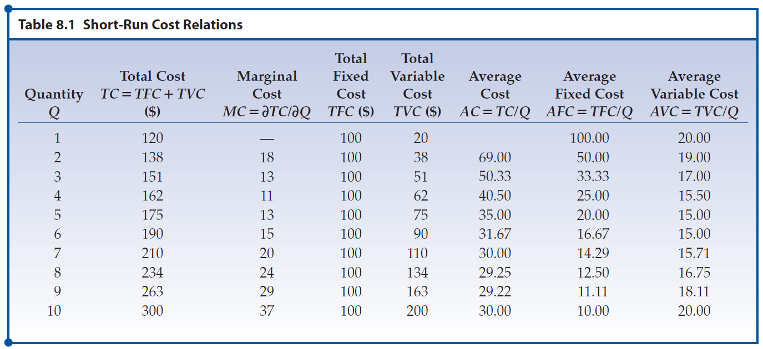
Hypotetisk omkostningsforløb
Blandt meget andet, at:
TC funktion af Q

Slide 21
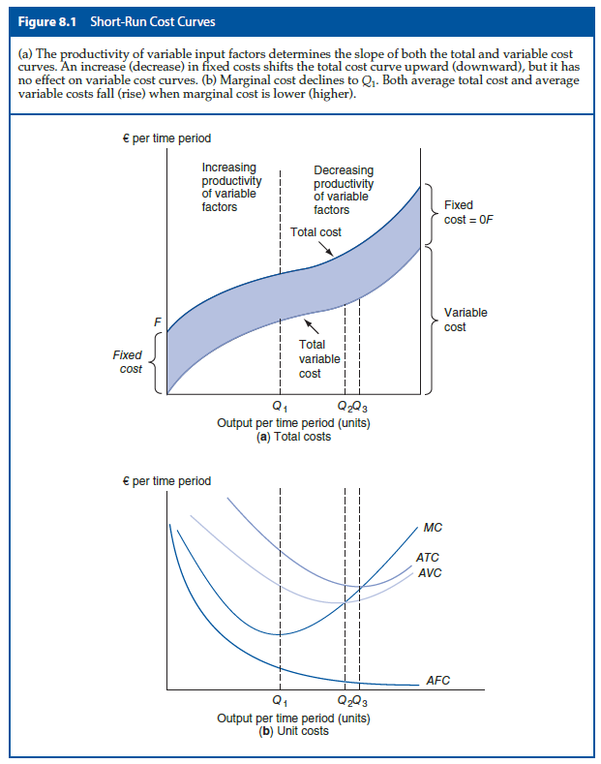
Konstant vertikal afstand mellem TC og TVC
Når dette
”plottes”
Vi antager
kontinuert
MC skærer ATC og AVC nedefra i disses minima!

Slide 22
Betragtninger på lang sigt
Long-Run Total Cost = LRTC = f(Q)
(udledes på baggrund af ekspansionsvejen)
Long-Run Average Cost = LRAC = LRTC/Q
(udledes på baggrund af LRTC, eller LRTC på baggrund af LRAC)
Long-Run Marginal Cost = LRMC = ∂LRTC/∂Q
(udledes på baggrund af LRTC; eller LRTC på baggrund af LRMC)

Slide 23
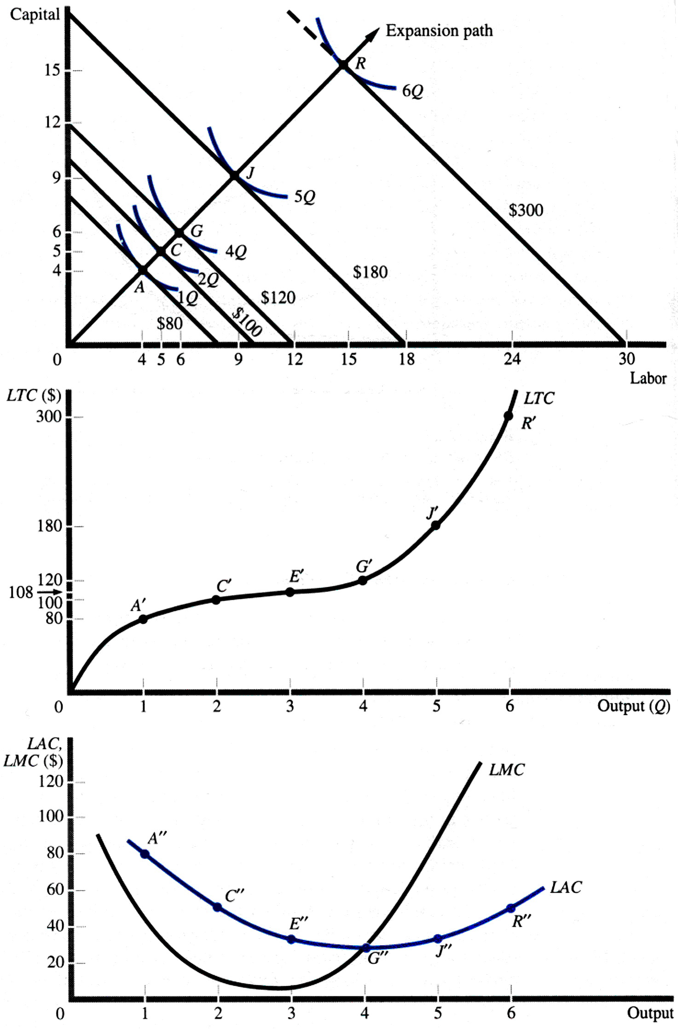
Grafisk illustration
Ekspansionsvej
LTC (€)
LRAC udledes fra LRTC
Tænk på skalaafkast
LRMC bestemmes af LRTC’s hældning
LRMC skærer LRAC nedefra i dennes minimum
LRAC = LRTC/Q
LAC
LMC(€)

Slide 24
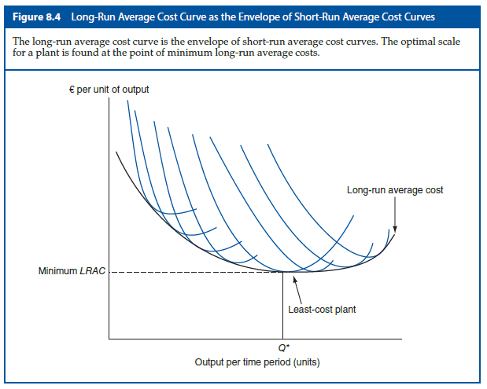
Sammenhæng mellem SRAC og LRAC
Uendeligt antal
muligheder

Slide 25
Nok for i dag. Og dog!

Slide 26
Om arbejdsdage
Del af det pædagogiske princip på ME
At arbejde med og derved afprøve stoffet giver grundlag for refleksion med hensyn til ”hvor god er jeg egentlig p.t. til det”
Det er altså ikke nok at læse, høre og snakke
Der skal også arbejde til
Heraf navn og mening

Slide 27
Arbejdsdage og Udbytte
Kan man måske få den tanke, at der et eller andet sted, og i et vist omfang kan være ”stigende skalaafkast”? Næppe faldende, vel i hvert fald minimum konstant
Input af Tid
Spøg til side
Engagement
Alle
Vigtigt
Resultat Y, måske mere end 2 × X? Næppe ½
Resultat X
Input af ”hjernemasse”

Slide 28
Arbejdsdagene er vigtige for jeres resultater
God vind på den kommende Arbejdsdag

